Slide 1
Данные ЦИБ по индексу регулирования труда (ИРТ): методы, параметры и потенциал лексиметрического кодирования трудового законодательства
Саймон Дикин
Центр исследований бизнеса (ЦИБ) Кембриджского университета
Трудовое законодательство: его роль в современной экономике
Фонд имени Фридриха Эберта и Высшая школа экономики, Москва, 3.11.16

Slide 2
Индекс регулирования труда ЦИБ
117 стран, 44 года (1970-2013)
40 показателей
5 подпоказателей: различные формы трудоустройства, рабочее время, увольнение, профсоюз, производственный конфликт
Данные, имеющиеся в открытом доступе для скачивания и пользования:
Адамс З., Бишоп Л. И Дикин С. (2016 г.) «Индекс регулирования труда ЦИБ» (Данные по 117 странам)» из сборника под ред. Дж. Армор, С. Дикин и М. Симс «Лексиметрические данные ЦИБ» http://dx.doi.org/10.17863/CAM.506 (Кэмбридж: Архив Кембриджского университета).

Slide 3
Лексиметрика
Количественный анализ правовых систем
Кодирование данных с помощью контент-анализа правовых текстов

Slide 4
Предмет исследования
«Законы, созданные для защиты работников, часто наносят им вред» (Всемирный банк, Doing Business, 2008 г.)
«Трудовое законодательство, бесспорно, необходимо не только для защиты работников от произвола или несправедливого обращения, но и для обеспечения эффективной договорной основы отношений между работодателями и работниками» (Всемирный банк, Doing Business, 2015 г.)

Slide 5
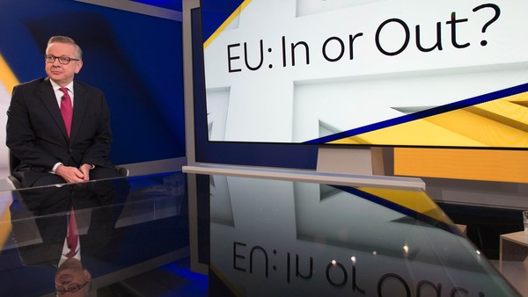
Научно обоснованная политика по вопросом
«Самый большой враг Великобритании… эксперты» (http://www.telegraph.co.uk/news/2016/06/10/michael-goves-guide-to-britains-greatest-enemy-the-experts/)
«Мы считаем, что современные методы моделирования, учитывая то, как они разрабатываются и применяются, представляют собой значительную угрозу для законности и целесообразности использования науки в конкурентных политических средах. Ориентация на прозрачность и экономию будет способствовать тому, что сами разработчики моделей будут сосредотачиваться на параметрах , входных данных, допущениях и закономерностях, которые строго ограничены и изучены. Кроме того, аспекты системы, в основе которых лежат допущения, должны быть четко прописаны» (Салтелли и Фунтович, 2014 г., http://issues.org/30-2/andrea/)

Slide 6
Принципы толкования лексиметрических данных
Теоретические априорные предположения требуют детального разъяснения
Выбор касательно установления и описания показателей должен быть обоснованным
Необходимость рассмотрения вопросов оценки и обобщения
Указание всех первоисточников
Средства извлечения значений из первоисточников должны быть прозрачными

Slide 7
Этапы кодирования данных
(i) Определение общего целевого феномена интереса(«трудовое право»)
(ii) Разработка понятийного аппарата («регулирование» отношений на рынке труда, касательно как физических лиц, так и объединений)
(iii) Установление показателей или переменных, которые по отдельности или вместе представляют понятие в количественном выражении
(iv) Разработка алгоритма кодирования, предусматривающего последовательность шагов для определения числовых значений материала первоисточника
(v) Установление шкалы измерений, заложенной в алгоритм
(vi) Распределение отдельных переменных или показателей по значимости (при необходимости в соответствующих случаях)
(vii) Объединение отдельных показателей в каталог, представляющий собой комплексную систему измерения соответствующего феномена

Slide 8
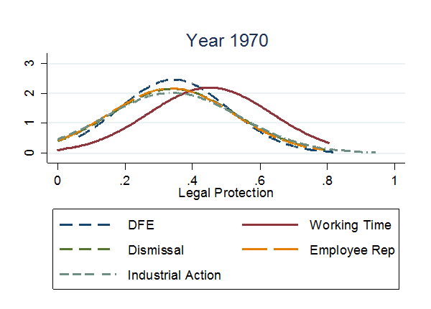
Тенденции по областям законодательства

Slide 9
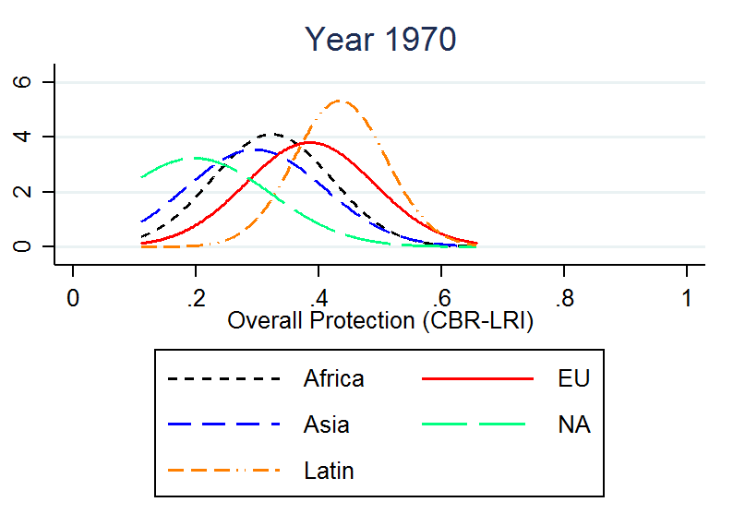
Тенденции по регионам

Slide 10
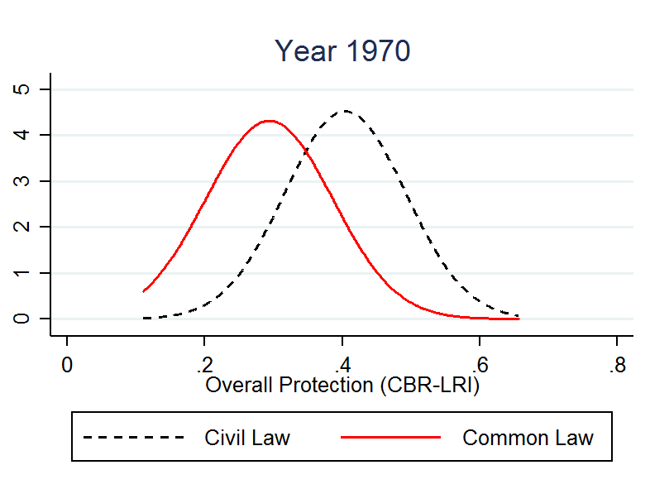
Тенденции по происхождению права

Slide 11
Выборка по странам ОЭСР в сравнении с выборкой по странам БРИКС

Slide 12
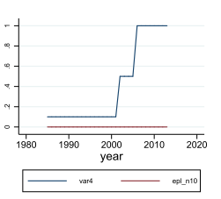
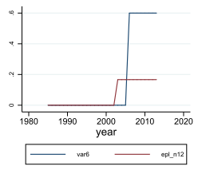
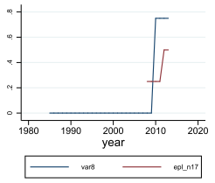
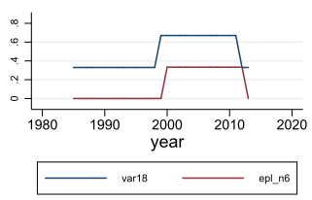
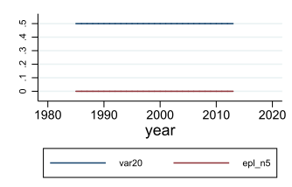
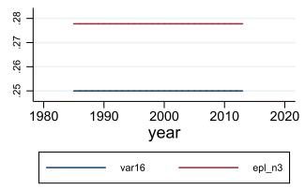
ИРТ ЦИБ в сравнении с показателями обеспечения занятости (EPI) ОЭСР

Slide 13
Применение при эконометрическом анализе
Отсутствие допущений в пользу или против определенной теории влияния трудового законодательства на экономику
Подходит для анализа панельных данных и временных рядов
Должен применяться в совокупности с данными других организаций (напр. Всемирный банк, данные «Дома свободы» по «верховенству права» )
«Кембриджское уравнение» (среднегрупповая регрессионная модель пула), наиболее подходящее для динамического анализа панельных данных и позволяющее устанавливать различие между краткосрочными и долгосрочными эффектами регулирования труда (Песаран, Шин и Смит)

Slide 14
Результаты эконометрического анализа
Рост показателей различных форм трудоустройства (DFE) и законодательства об обеспечении занятости (EPL), связанный с более высоким уровнем экономической активности
Рост показателя DFE, связанный со снижением уровня самостоятельной занятости (тогда как EPL увеличивает этот уровень)
Рост показателей DFE и EPL, связанный с более высоким уровнем доли труда
Рост показателей DFE и EPL, связанный со снижением уровня безработицы
Влияние на производительность в данной выборке не установлено (однако аналогичная работа по системам ОЭСР показывает, что рост показателей DFE и EPL связан с более высоким уровнем выработки на одного занятого работника)

Slide 15
Сводная среднегрупповая оценка с использованием показателя различных форм трудоустройства
 | Уровень экономической активности | Доля занятых в общей численности экономически активного населения | Самостоятельная занятость | Выработка на одного работника | Доля труда | Уровень безработицы
Долгосрочные показатели
DFE | 0.0120** | 0.2393*** | -0.0471*** | -0.3886 | 0.0274*** | -0.0763***
Рост ВВП | 0.0020*** | 0.0399*** | -0.0025*** | 0.6572*** | -0.0026*** | -0.0208***
Население | 0.0003*** | 0.0006** | -0.0008*** | 0.0089*** | -0.0002*** | -0.0059***
Дом свободы | -0.0011 | -0.0238** | -0.0037** | -0.0531 | -0.0014 | -0.0177***
Краткосрочные показатели
Корректировка ошибок | -0.1417*** | -0.0360*** | -0.2406*** | -0.0116*** | -0.4071*** | -0.0986***
Δ DFE | -0.0008 | -0.0210** | 0.0592 | 0.0162 | -0.0369 | 0.0210**
Δ роста ВВП | -0.0003*** | -0.0006*** | 0.0005** | 0.0003 | -0.0001 | 0.0008***
Δ Населения | -0.0439 | -0.0758 | 0.0626 | -0.0649 | -0.4559** | 0.0176
Δ Дома свободы | 0.0008 | 0.0016* | 0.0006 | -0.0041* | 0.0004 | -0.0015
Константа | 0.0841*** | 0.0150*** | 0.1136*** | 0.0949*** | 0.2003*** | 0.0321***
Результаты наблюдений | 2386 | 2386 | 2386 | 2386 | 1336 | 2386

Slide 16
Сводная среднегрупповая оценка с использованием показателя законодательства об обеспечении занятости
 | Уровень экономической активности | Доля занятых в общей численности экономически активного населения | Самостоятельная занятость | Выработка на одного работника | Доля труда | Уровень безработицы
Долгосрочные показатели
EPL | 0.0572*** | 0.3468*** | 0.0349*** | 0.3733 | 0.0374*** | -0.2281***
Рост ВВП | 0.0020*** | 0.0195*** | -0.0020*** | 0.5588*** | -0.0026*** | -0.0239***
Население | 0.0003*** | 0.0076*** | -0.0008*** | 0.0080*** | -0.0002*** | -0.0006***
Дом свободы | -0.0019* | 0.0091* | 0.0056** | -0.0517 | -0.0009 | -0.0144***
Краткосрочные показатели
Корректировка ошибок | -0.1428*** | -0.0714*** | -0.2354*** | -0.0138*** | -0.3789*** | -0.0864***
Δ EPL | -0.0336 | -0.0815 | 0.0402 | 0.1156 | 0.0032 | 0.0405
Δ роста ВВП | -0.0002*** | -0.0006*** | 0.0004 | 0.0002 | -0.0002 | 0.0007***
Δ Населения | -0.0493 | -0.0495 | 0.1364 | -0.0836 | -0.4575** | -0.0267
Δ Дома свободы | 0.0008 | 0.001 | -0.0002 | -0.0036* | 0.0015 | -0.0012
Константа | 0.0812*** | 0.0166*** | 0.0964*** | 0.1068*** | 0.1861*** | 0.0283***
Результаты наблюдений | 2386 | 2386 | 2386 | 2386 | 1336 | 2386

Slide 17
Заключение
Нельзя загнать джина количественного анализа обратно в бутылку, да это и не нужно
Но следует проводить дискуссии по методам осуществления лексиметрического анализа
Методы кодирования данных могут совершенствоваться
Имея лучший набор данных, мы сможем получить лучшие ответы на вопросы политики, которые ставит перед нами трудовое законодательство

